Slide 1

Бот Шеф-Повар "Чиф Кук" (https://t.me/ChyphKook_bot)
Автор проекта: Сайдалиев Илья Алексеевич. Художник аватара бота: Тоцкий Игорь Алексеевич.

Slide 2
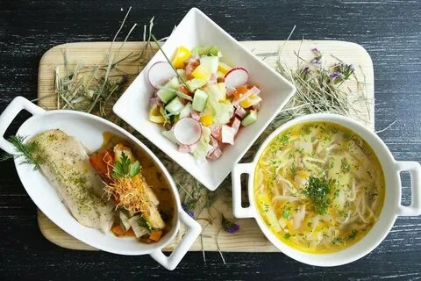
Введение. Тема проекта.
В данном проекте я постарался реализовать идею бота-кулинара, помогающего пользователям с выбором еды, а также предоставляющего рецепты для их приготовления.

Slide 3
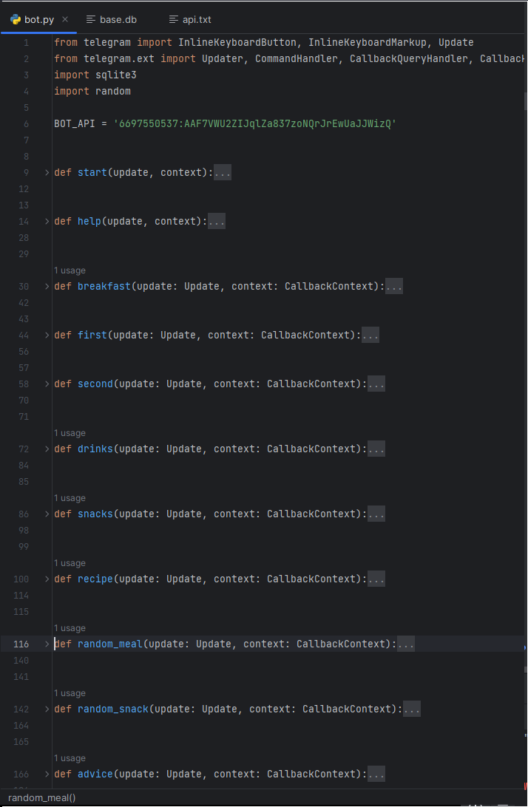
Реализация
Для реализации проекта я использовал библиотеку python-telegrab-bot, а также sqlite3 и random. Структура проекта функциональная.

Slide 4
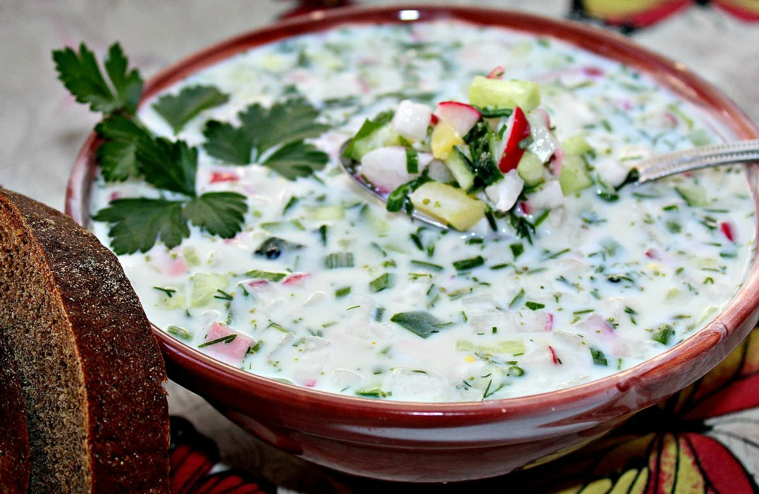
Заключение. Выводы по доработке и развитию
Данный бот может быть улучшен бесчисленным количеством новых функций, добавления кнопок для взаимодействия с ним, а также использования способа webhook вместо polling.

